Slide 1








UBND PHƯỜNG VIỆT HƯNG
TRƯỜNG CAO MẦM NON VIỆT HƯNG
Đề tài: Đếm đến 4.
Nhận biết nhóm số lượng 4
Nhận biết số 4
Lứa tuổi: 4-5 tuổi

Slide 2


Khám Phá: Đếm đến 4, nhận biết nhóm số lượng trong 4. Nhận biết số 4

Slide 3




Slide 4

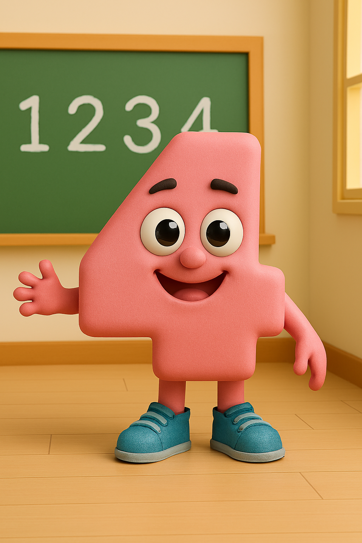
Giới thiệu số 4
Notes:
Hình này e làm bằng copilot nên nó không đẹp bằng Gemini ạ! hẹ hẹ hẹ!!!

Slide 5



1 nét xiên bên trái
1 nét sổ thẳng
1 nét ngang

Slide 6
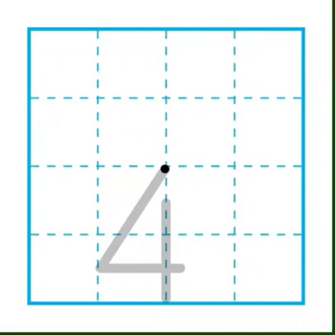

Slide 7


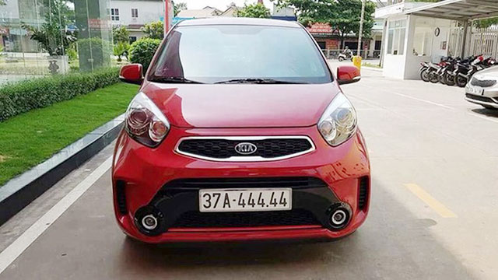

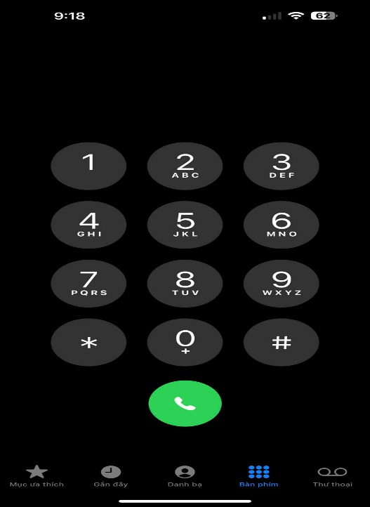

Số 4 có ở đâu?

Slide 8
4
1
2
3
4

Slide 9

Trò chơi 1: Hãy chọn đúng

Slide 10

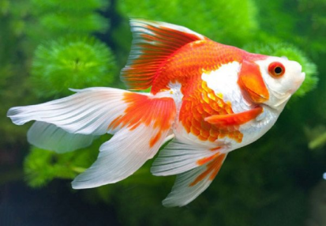



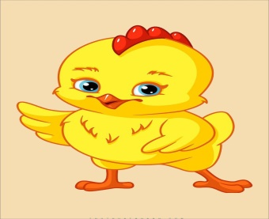



Slide 11








Slide 12










Slide 13
Trò chơi kết bạn

Slide 14
Bài học của chúng mình hôm nay
đến đây là hết rồi
hẹn gặp lại các bạn vào buổi học sau!

